Slide 1
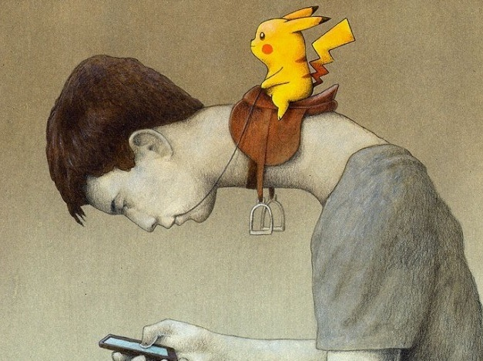
EPI : sciences, technologie et société
Réel et virtuel : comment la réalité augmentée influence-t-elle nos sociétés?
Dessin Pawel Kuczynski
Pokémon go!

Slide 2
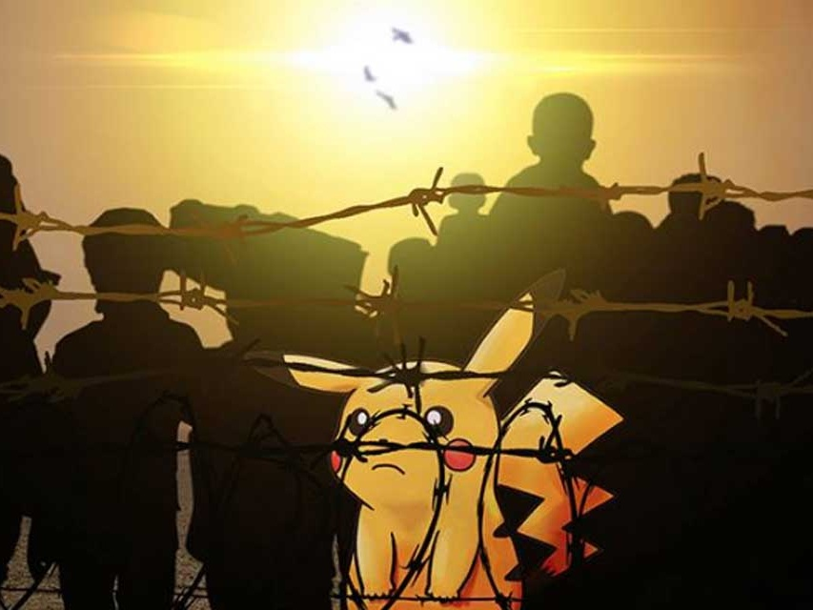
Pluridisciplinarité :
Mathématiques et technologie : calculs à partir des données du jeu – la réalité augmentée et ses applications scientifiques – les algorithmes et la programmation
Photomontage du Syrien Mustafa Jano

Slide 3
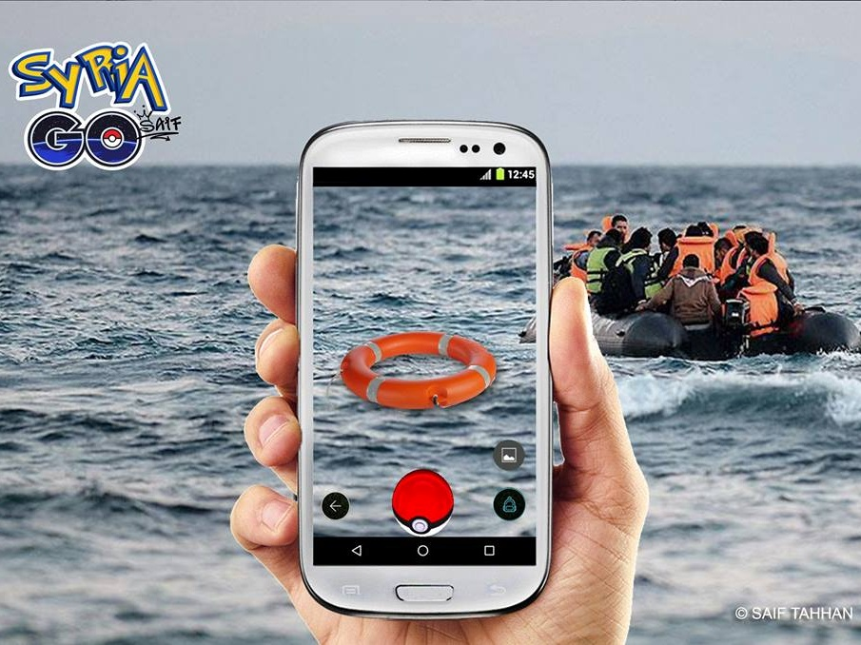
Parcours citoyen : EMI – EMC
Traitement de l’information sous différents angles
Les jeux gratuits à quel prix?
Les vraies/fausses polémiques

Slide 4
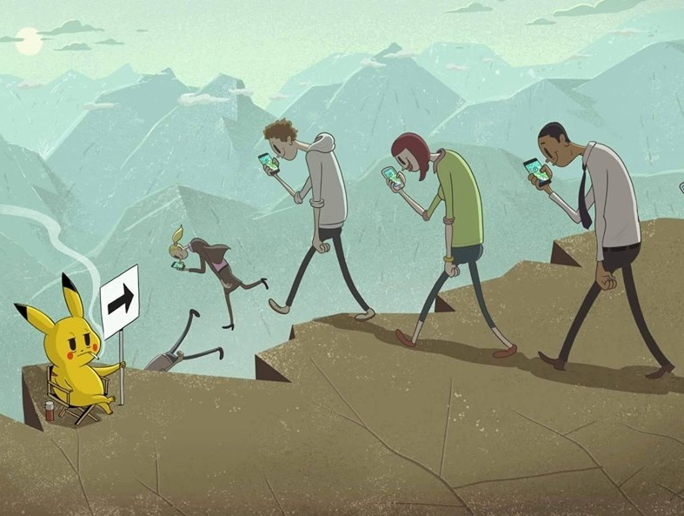
Français :
progrès et rêves scientifiques : écriture créative à partir d’une capture d’écran
dénoncer les travers de la société : la satire autour de ce nouveau phénomène – le débat est lancé!

Slide 5
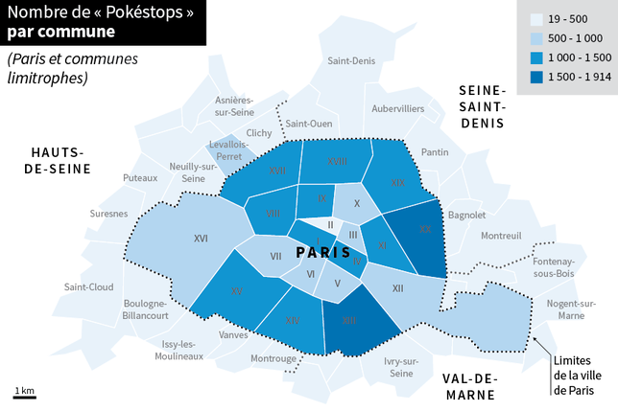
Géographie : Dynamiques territoriales de la France contemporaine
                Géolocalisation
                Google map
                Google earth…
http://www.lemonde.fr/pixels/article/2016/08/03/pokemon-go-les-multiples-facteurs-des-inegalites-geographiques_4977738_4408996.html

Slide 6
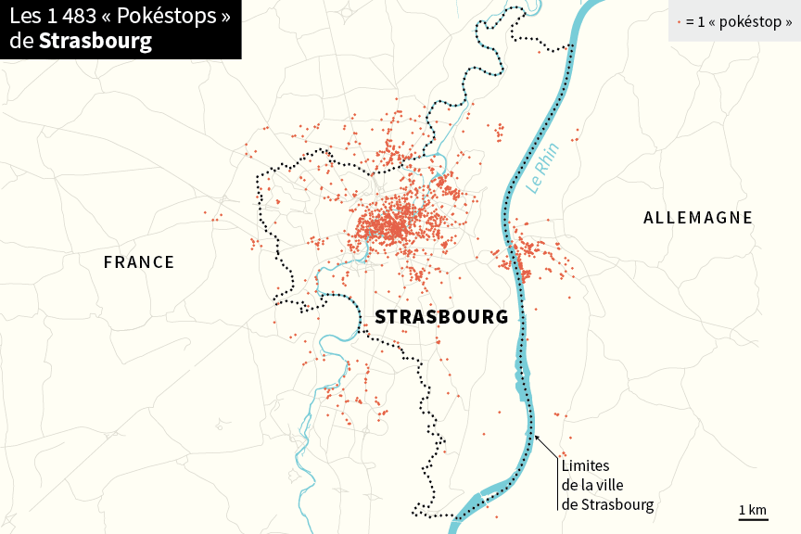
Géographie : Dynamiques territoriales de la France contemporaine
http://www.lemonde.fr/pixels/article/2016/08/03/pokemon-go-les-multiples-facteurs-des-inegalites-geographiques_4977738_4408996.html

Slide 7
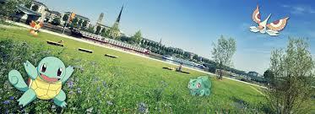
Le socle
Domaine 1. Les langages pour penser et communiquer
Domaine 2. Les méthodes et outils pour apprendre
Domaine 3. La formation de la personne et du citoyen
Domaine 4. Les systèmes naturels et les systèmes techniques
Domaine 5. Les représentations du monde et l'activité humaine

Slide 8
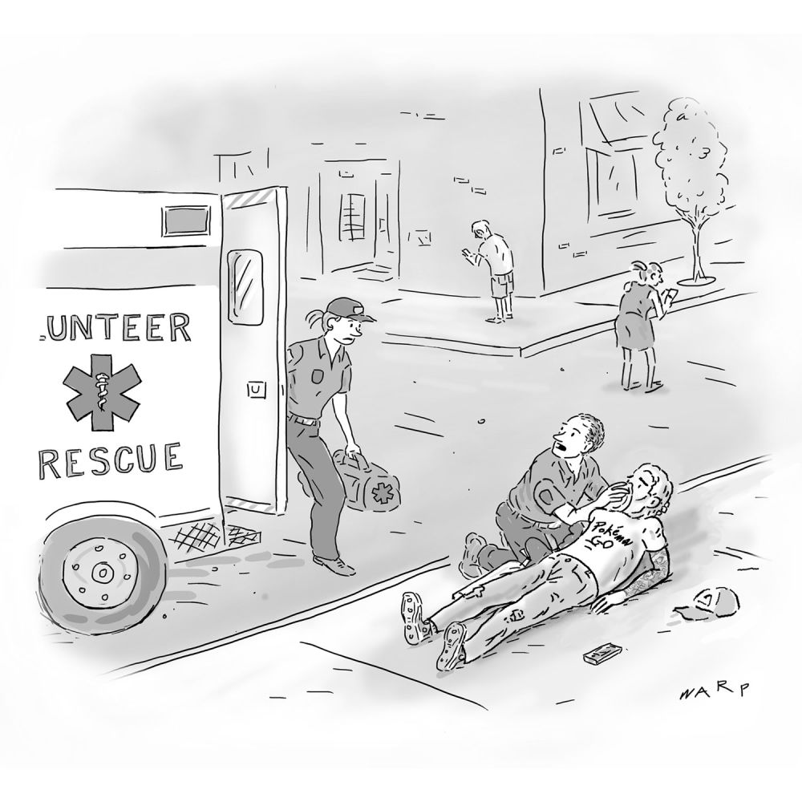
Réflexion à mener :
“It’s another Pokémon Go player—some of these people have never been outside before.”
Quelles compétences interdisciplinaires?
Quelle réalisation « concrète »?
Quelle démarche : qui fait quoi? Avec quelle autonomie? Quel travail d’équipe?…

